Slide 1
Физкультурно-оздоровительная система-пилатес
Подготовила студентка Проверил
факультета физической Иванов С. А.
культуры
Балбушева А.А.
Группа ФК-41

Slide 2
I Раздел: Понятие о пилатесе.

Slide 3
1 тема: Основные понятия и разновидности пилатеса.

Slide 4
Пилатес – это разновидность фитнеса, комплекс упражнений, способствующий развитию гибкости и подвижности тела. Это один из наиболее щадящих способов тренировки тела без агрессивного воздействия на него.

Slide 5
Разновидности пилатеса:
Занятия на полу
Тренировка на тренажерах
Занятия со специальным оборудованием

Slide 6
Занятия на полу
Данная тренировка включает в себя группу упражнений, которые человек выполняет, находясь в лежачем или сидячем положении. Основное направление таких занятий — расслабление и тренировка мышц, снятие болевых синдромов, восстановление организма, коррекция проблемных мест на теле.

Slide 7
Тренировка на тренажерах
В данном случае речь идет о специальных тренажерах, разработанных для занятий пилатесом. Уникальность их в том, что ни один из тренажеров не имеет твердой опоры под собой, что заставляет спортсмена еще больше концентрироваться на занятиях и полностью чувствовать каждую мышцу во время исполнения упражнений.

Slide 8
Занятия со специальным оборудованием
В качестве специального оборудования выступают гантели, мячи, амортизаторы, кольца. Практически все упражнения данной подгруппы выполняются на полу.
Уникальность и принципы пилатеса.

Slide 9
2 тема: Исторя возникновения пилатеса

Slide 10
«Здоровье-первая составляющая счастья»
(Джозеф Пилатес)

Slide 11
В 1926 году Джозеф иммигрировал в Америку. В Нью-Йорке новый вид спорта приобрел особую популярность в балетных кругах. К началу 60-х годов известные танцоры считали за честь попасть на мастер-класс Пилатеса.

Slide 12
Философия пилатеса базируется на 11 основных принципах:
Расслабленность (релаксация);
Осознанность (концентрация);
Правильность (выравнивание);
Дыхание;
Центрирование;
Контроль (координация);
Грация (плавность);
Выносливость;
Точность;
Визуализация;
Регулярность.

Slide 13
II Раздел Теоретические и организационные основы пилатеса.

Slide 14
1 тема: Структура и содержание занятий пилатесом.

Slide 15
Эффективность системы базируется на принципах, гарантирующих ощутимый и продолжительный результат. Выделяют следующие принципы пилатеса:

Slide 16
Плавность движений. Занятия должны проводиться в среднем темпе, без рывков и чрезмерных усилий.
Дыхание. Во время упражнений стоит соблюдать особый режим дыхания, позволяющего добиться более выраженного результата. Вдох необходимо делать перед началом движения, а выдох – в процессе.
Изоляция и расслабление. Выполнять упражнения следует таким образом, чтобы не создавать ненужное напряжение в зонах, не находящихся в разработке в данный момент.
Концентрация. В процессе занятия пилатесом необходимо концентрироваться на правильном исполнении упражнений, не отвлекаясь на посторонние мысли.

Slide 17
Центрирование. Упражнения должны выполняться с активным «поясом силы», то есть со втянутыми мышцами живота.
Выравнивание. В процессе выполнения упражнений необходимо следить за правильным положением тела. В противном случае, упражнения будут менее эффективными.
Координация движений. Важно концентрироваться на ощущениях, возникающих в процессе выполнения упражнений. Это поможет уберечь организм от возможных травм и добиться более значимого эффекта.
Постепенность. Нагрузку следует повышать постепенно, по мере освоения физических упражнений.
Регулярность. Чтобы достичь ощутимых результатов, заниматься необходимо регулярно, не менее 5 раз в неделю.

Slide 18
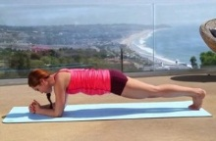
Популярные упражнения для новичков и опытных спортсменов:
Планка
Упражнение «Планка» (англ. The Plank) имеет множество вариаций, которые соответствуют различным уровням физической подготовки. Классический вариант является статическим

Slide 19
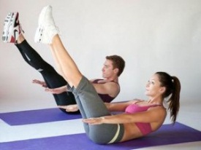
Сотня
Упражнение «Сотня» (англ. The Hundred) предназначено, в первую очередь, для опытных спортсменов. Оно прекрасно прорабатывает мышцы живота, формируя красивый пресс. Помимо этого, упражнение задействует мышцы бедер, делая их упругими и красивыми.

Slide 20
2 тема: Цель и задачи физкультурно-оздоровительной системы пилатеса

Slide 21
Цель пилатеса - научить, не бессознательно двигаться, а понимать, почему происходит движение и как организм при этом движении работает.
Конечная цель метода — заново научить тело двигаться и восстановить нервно — мышечное равновесие.

Slide 22
В чем же необычность и преимущество этой системы упражнений, которая с каждым годом находит себе больше и больше поклонников?

Slide 23
Пилатес развивает гибкость и силу определенных групп мышц.
Пилатес полезен больным, перенесшим травму позвоночника.
Пилатес укрепляет тело и успокаивает дух.
При любом уровне подготовки можно подобрать оптимальные упражнения.
Не существует ограничений по возрасту и нет противопоказаний при правильном подборе комплекса.
Каждое движение исходит из сознания, т.е. каждое сокращение мышцы контролируется деятельностью мозга.

Slide 24
3 тема: Врачебно-педагогический контроль при занятиях пилатесом

Slide 25
Всем тем, кто решил заниматься пилатесом, по показанию врача или просто по желанию, также следует соблюдать несколько правил:
Во-первых, занятия не должны ни в коем случае приносить боль или плохое самочувствие.
Если вы чувствуете, что у вас кружится голова, свело ногу или резко где-нибудь заболело, прекратите выполнять упражнение. Если боль не прошла или повторяется снова, когда вы выполняете это упражнение — вычеркните его из своего списка. Бывают упражнения, которые могут не подходить лично вам.
Во-вторых, максимально исключите резкие движения, особенно в опасных упражнениях типа любых стоек на плечах. Система пилатес подразумевает только медленные и плавные движения, переходящие одно в другое.

Slide 26
В-третьих, никогда не занимайтесь на голом полу, без коврика или толстого полотенца. Коврик не должен скользить или сворачиваться.
В-четвертых, не кушайте минимум за час до и после занятия.
В-пятых, во время критических дней девушкам не рекомендуется выполнять перевернутые позы.
В-шестых, никогда не следует перенапрягаться. Слишком большое мышечное напряжение или растяжение может сильно навредить.

Slide 27
III Раздел Средства, методы и методика проведения пилатесом

Slide 28
1 тема: Программы и комплексы упражнений пилатеса

Slide 29
Начинающим обычно рекомендуют 2-3 тренировки в неделю продолжительностью 20—60 минут.
По мере приобретения опыта продолжительность тренировок может увеличиваться до 90 минут, а их количество в течение недели возрастает.

Slide 30
Базовая программа пилатеса:
Упражнение | Уровень сложности | Количество повторений | Примечания
«Волна» | Базовый | 10
Скручивание | Базовый | 10
Подъем согнутых ног лежа на спине | Базовый | По 5 раз каждой ногой | Последовательно
Повороты таза лежа на спине | Базовый | По 5 раз в каждую сторону | Попеременно
Подъем ног лежа на боку |  | По 10 раз в каждую сторону | Последовательно
Разгибание спины лежа на животе |  | 10
Круги ногами | Базовый | По 5 раз каждой ногой | Попеременно
«Сотня» | Базовый | 10 дыхательных циклов | Воспользуйтесь модификацией
Перекаты на спине | Базовый | 10
Растяжка спины | Базовый | 5
Мостик на плечах | Средний | По 5 раз каждой ногой | Воспользуйтесь модификацией. Последовательно

Slide 31
Растяжка одной ноги | Базовый | По 5 раз каждой ногой | Попеременно
«Пила» | Средний | По 5 раз в каждую сторону | Попеременно
Повороты корпуса сидя | Средний | По 5 раз в каждую сторону | Попеременно
Махи ногами лежа на боку | Базовый | По 10 раз каждой ногой | Последовательно
«Удар пяткой» | Средний | По 10 раз каждой ногой | Попеременно
«Потягивающаяся кошка» | Базовый | 5
Подъем ног из упора лежа | Средний | По 5 раз каждой ногой | Попеременно
«Плавание» | Средний | 10 дыхательных циклов
«Тюлень» | Средний | 10 | Воспользуйтесь модификацией

Slide 32
Программа средней сложности:
Упражнение | Уровень сложности | Количество повторений | Примечания
«Волна» | Базовый | 10
Скручивание | Базовый | 10
Подъем согнутых ног лежа на спине | Базовый | По 5 раз каждой ногой | Последовательно
Повороты таза лежа на спине | Базовый | По 5 раз в каждую сторону | Попеременно
Подъем ног лежа на боку | Базовый | 10 | Выполните оба упражнения лежа на одном боку, а затем поменяйте стороны
Сведение ног лежа на боку | Базовый | 10
Скручивание с поворотам и корпуса | Базовый | По 5 раз в каждую сторону | Попеременно
Разгибание спины лежа на животе | Базовый | 10
Круги ногами | Базовый | По 5 раз каждой ногой | Попеременно
«Сотня» | Средний | 10 дыхательных циклов | Воспользуйтесь модификацией
Скручивание с наклоном вперед | Средний | 10
Растяжка спины | Базовый | 5
Перекаты на спине | Базовый | 10
Мостик на плечах | Средний | По 5 раз каждой ногой | Последовательно

Slide 33
Растяжка одной ноги | Базовый | По 5 раз каждой ногой | Попеременно
Растяжка двух ног | Средний | 10
«Кресло-качалка» | Средний | 5
«Пила» | Средний | По 5 раз в каждую сторону | Попеременно
Повороты корпуса сидя | Средний | По 5 раз в каждую сторону | Попеременно
Перекаты с прямыми ногами | Повышенный | 6 | Воспользуйтесь модификацией
«Удар пяткой» | Средний | По 10 раз каждой ногой | Попеременно
Махи ногами лежа на боку | Базовый | По 10 раз каждой ногой | Последовательно
«Двойной удар» | Средний | 6
«Потягивающаяся кошка» | Базовый | 5
Подъем ног из упора лежа | Средний | По 5 раз каждой ногой | Попеременно
«Плавание» | Средний | 10 дыхательных циклов
Махи ногами стоя на колене | Средний | По 5 раз каждой ногой | Последовательно
«Крест-накрест» | Средний | По 5 раз в каждую сторону | Попеременно
Подъем ног из упора сзади | Повышенный | По 5 раз каждой ногой | Воспользуйтесь модификацией.Попеременно
«Тюлень» | Средний | 10

Slide 34
Программа повышенной сложности:
Упражнение | Уровень сложности | Количество повторений | Примечания
«Волна» | Базовый | 10
Скручивание | Базовый | 10
Повороты таза лежа на спине | Базовый | По 5 раз в каждую сторону | Попеременно
Скручивание с поворотами корпуса | Базовый | По 5 раз в каждую сторону | Попеременно
Подъем ног лежа на боку | Базовый | 10 | Выполните оба упражнения лежа
Сведение ног лежа на боку | Базовый | 10 | на одном боку, а затем поменяйте стороны
Разгибание спины лежа на животе | Базовый | 10
Круги ногами | Базовый | По 5 раз каждой ногой | Попеременно
«Сотня» | Средний | 10 дыхательных циклов | Воспользуйтесь модификацией
Скручивание с наклоном вперед | Средний | 10
Перекаты на спине | Базовый | 10
Растяжка спины | Базовый | 5
«Кресло-качалка» | Средний | 5
Мостик на плечах | Средний | По 5 раз каждой ногой | Последовательно
Растяжка задней поверхности бедра | Средний | По 5 раз каждой ногой | Попеременно
Растяжка двух ног | Средний | 10

Slide 35
«Пила» | Средний | По 5 раз в каждую сторону | Попеременно
Повороты корпуса сидя | Средний | По 5 раз в каждую сторону | Попеременно
Перекаты с прямыми ногами | Повышенный | 6
«Контролируемый баланс» | Повышенный | По 3 раза каждой ногой | Попеременно
«Удар пяткой» | Средний | По 10 раз каждой ногой | Попеременно
«Двойной удар» | Средний | 6
«Потягивающаяся кошка» | Базовый | 5
«Ножницы» | Повышенный | По 5 раз каждой ногой | Попеременно
«Велосипед» | Повышенный | По 5 раз каждой ногой | Попеременно
«Крест-накрест» | Средний | По 5 раз в каждую сторону | Попеременно
«Штопор» | Повышенный | По 3 раза в каждую сторону | Попеременно
«Складной нож» | Повышенный | 5
Повороты таза с прямыми руками | Повышенный | По 3 раза в каждую сторону | Попеременно

Slide 36
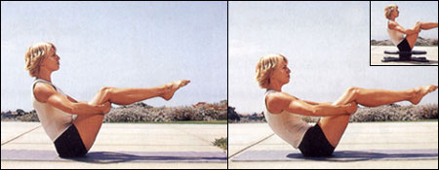
Упражнения:
Лодка. Сядьте, согнув колени и поставив стопы на пол, ноги на ширине таза. Обхватите руками бедра. Выпрямите спину, потянитесь макушкой наверх. Поднимите ноги так, чтобы лодыжки были параллельны полу. Задержитесь немного в этом положении. Сделайте вдох, с выдохом втяните живот и, слегка скруглив позвоночник, отклонитесь на несколько сантиметров назад. На вдохе выпрямите спину. Повторите упражнение несколько раз.
Упрощенный вариант. Стопы стоят на полу.
Усложненный вариант. Выполняйте упражнение на неустойчивой поверхности - на кор-платформе или диванной подушке.

Slide 37
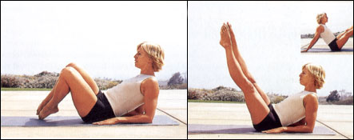
Канкан. Обопритесь на предплечья, локти под плечами, колени согнуты, носки слегка касаются пола, ноги сжаты. Втянув живот, сделайте вдох и разверните колени вправо. На выдохе выпрямите ноги по диагонали к корпусу. Вдохните и согните колени, принимая исходное положение. Выдохните и выполните упражнение в другую сторону. Сделайте несколько повторов.
Усложненный вариант. Опирайтесь на прямые руки, пальцы вместе, смотрят назад.

Slide 38
Крест-накрест. Лягте на спину, согнув и подняв ноги, колени над бедрами, лодыжки параллельно полу, руки за головой, локти разведены. Втяните живот, плотно прижимая спину к полу. Оторвите голову, шею и лопатки от пола. Сделайте вдох. На выдохе выпрямите левую ногу под углом 45? (или ниже) к полу. Не прогибаясь в пояснице, разверните верхнюю часть туловища вправо, локти не сводите. Вдохните и верните корпус назад, не опуская лопаток. Поменяйте ноги и сделайте движения в другую сторону. Повторите несколько раз.
Усложненный вариант. Выполняйте упражнение на неустойчивой поверхности.

Slide 39
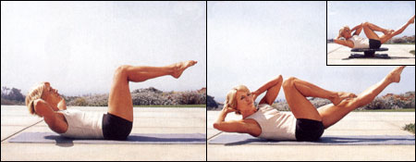
Поза Планки. Встаньте на четвереньки, опираясь на предплечья, локти под плечами, колени на одной линии с бедрами. Выпрямите, отведите назад и поставьте на носок сначала одну, потом другую ногу, ступни держите вместе. Примите позу Планки: тело от макушки до пяток должно образовывать прямую линию. Сделайте вдох. На выдохе поднимите бедра, переходя в позу дельфина. Голова опущена, но не касается пола. На вдохе вернитесь в позу Планки.
Усложненный вариант. Приняв позу дельфина, поднимайте сначала одну, затем другую ногу.

Slide 40
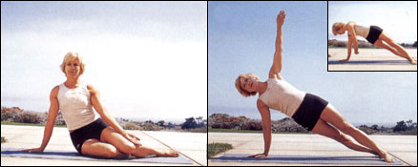
Русалка. Сядьте на правое бедро, согнув колени. Обопритесь правой рукой о пол на расстоянии 15 см от корпуса, локоть не сгибайте. Левая рука свободно лежит на левом колене ладонью вверх. Сделайте вдох и, оттолкнувшись правой рукой, поднимите бедра, плечо точно над запястьем. Одновременно вытяните левую руку вверх. Ваше тело должно напоминать букву "Т". Сделайте вдох, опуститесь в исходное положение, согнув колени. Выполните несколько подходов сначала в одну, затем в другую сторону.

Slide 41
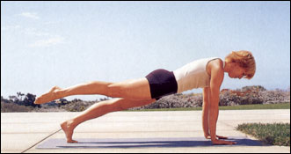
Мах ногой. Встаньте на четвереньки, руки прямые, запястья под плечами, колени на одной линии с бедрами. Выпрямите, отведите назад и поставьте на носок сначала одну, потом другую ногу, ступни держите вместе. Отведите назад левую ногу, удерживая равновесие на носках. Опустите бедра так, чтобы все тело образовало прямую линию от головы до пяток. Сделайте вдох и поднимите правую ногу на высоту бедра, на выдохе опустите. Снова вдохните и поднимите теперь уже другую ногу. Выполните несколько подъемов каждой ногой.

Slide 42
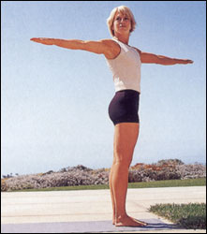
Поворот корпуса. Стоя прямо, разведите руки в стороны, подняв их на высоту плеч, ладони смотрят вниз. Сделайте вдох, втяните живот и на выдохе поверните корпус вправо, держа бедра и таз неподвижными. Вдохните, вернитесь назад и выполните поворот влево. Повторите несколько раз в каждую сторону.

Slide 43
Пилатеc на мяче или фитбол-идеальное средство для тренировки мышц пресса.
Занятие Пилатес на мяче обычно в расписании фитнес клубов фигурирует как Pilatesball или Pilates on the ball

Slide 44
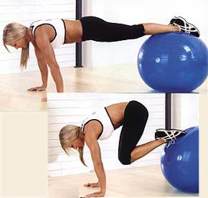
Некоторые упражнения из Пилатеса на мяче:
1.Скручивание со сгибанием коленей (Knee Crunch
Положите бедра на мяч. Пройдите руками по полу вперед, пока мяч не окажется под лодыжками. Ладони должны быть точно под плечами. Следите за тем, чтобы корпус был параллелен полу, не опускайте таз вниз, напрягите мышцы пресса. Сделайте вдох, на выдохе согните колени и притяните их к груди. На вдохе снова выпрямите ноги и откатите мяч обратно.

Slide 45
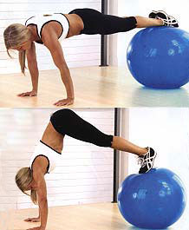
2. Пика (Pike)
Лягте на мяч и пройдите руками по полу вперед, пока мяч не окажется под лодыжками. Ладони должны быть точно под плечами. Следите за тем, чтобы корпус был параллелен полу, не опускайте таз вниз, напрягите мышцы пресса. Сделайте вдох. На выдохе, не сгибая ног, поднимите таз наверх и перекатите мяч по направлению к рукам. На вдохе откатите мяч обратно.

Slide 46
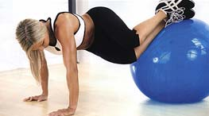
3. Скручивание со сгибанием коленей в сторону (Crunch with Knee Side Curl)
Положите бедра на мяч. Пройдите руками по полу вперед, пока мяч не окажется под лодыжками. Сделайте вдох, на выдохе согните колени и подтяните мяч к одному плечу. На вдохе, выпрямляя ноги, перекатите мяч обратно. И с выдохом повторите движение, притягивая мяч к другому плечу.

Slide 47
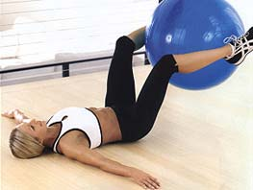
4. Повороты ножниц (Scissor Rotations)
Лягте на спину. Поместите мяч между голенью, поднимите над полом так, чтобы угол в коленях был 90 градусов. Руки вытянуты в стороны, ладони на уровне плеч, обращены к полу. Плотно сожмите ногами мяч. Сделайте вдох, на выдохе постарайтесь опустить ноги вправо как можно ниже, не отрывая лопаток от пола. На вдохе вернитесь в исходное положение и с выдохом повторите то же самое в другую сторону.

Slide 48
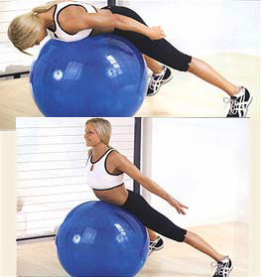
5. Экстензия №1 (Back Extension #1)
Положите таз на мяч. Ноги широко, прямые, упор на носки. Руки вдоль бедер, ладони развернуты в потолок. На выдохе оторвите грудь от мяча, постарайтесь соединить лопатки, на вдохе вернитесь в исходное положение.

Slide 49
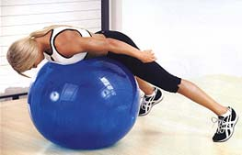
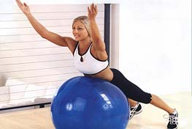
6. Экстензия №2 (Back Extension #2)
Положите таз на мяч. Ноги широко, прямые, упор на носки. Руки вдоль бедер, ладони развернуты в потолок. На выдохе оторвите грудь от мяча, соедините лопатки, вытяните руки перед собой. На вдохе вернитесь в исходное положение.

Slide 50
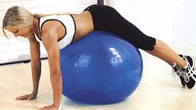
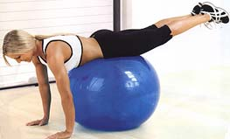
7. Обратная экстензия (Reverse Back Extension)
Положите живот, таз, бедра на мяч. Упор на носки, ноги едва касаются пола, вес тела на мяче и на руках. Руки перед мячом точно под плечами. На выдохе медленно поднимите прямые ноги наверх, на вдохе опустите. Напрягайте пресс, заднюю поверхность бедра и ягодицы.

Slide 51
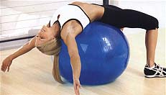
8. Растяжка пресса (Ab Stretch)
Сядьте на мяч и пройдите вперед, отклоняясь назад, пока поясница не ляжет на мяч. Положите лопатки и голову на мяч, раскиньте руки в стороны. Таз, спина и голова должны касаться мяча. Постарайтесь расслабить поясницу и пресс.

Slide 52
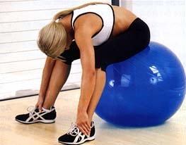
9. Растяжка спины (Back Stretch)
Сядьте на мяч, ноги широко. Потянитесь руками к полу. Расслабьте шею, плечи, спину.

Slide 53
«Здоровье-первая составляющая счастья»
(Джозеф Пилатес)

